Slide 1
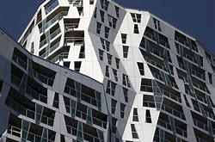
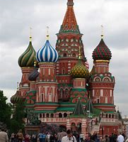
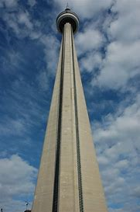
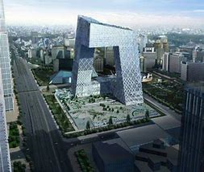
Art & Design Gt 1 Architectuur: Torens

Slide 2
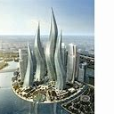
Art & Design Architectuur Wat is architectuur? Bekijk onderstaande presentatie/filmpje thuis. Dit wordt op school nabesproken https://prezi.com/2itmcewox1pb/architectuur-lessenserie-architectuur-vmbo-2-k/

Slide 3
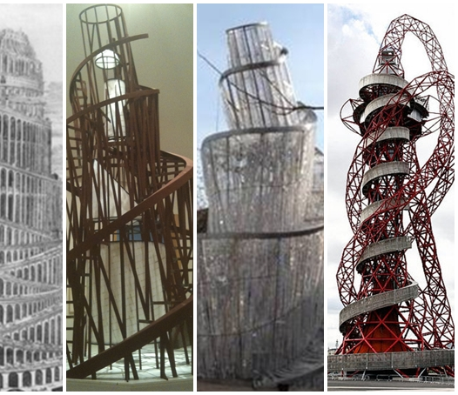
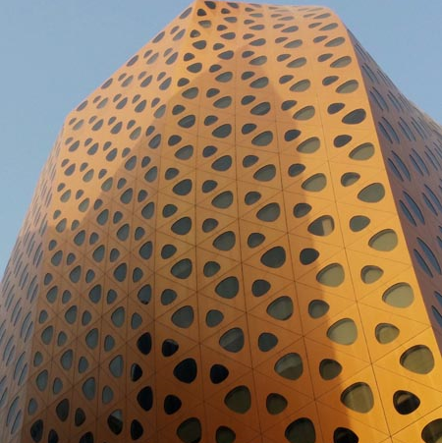
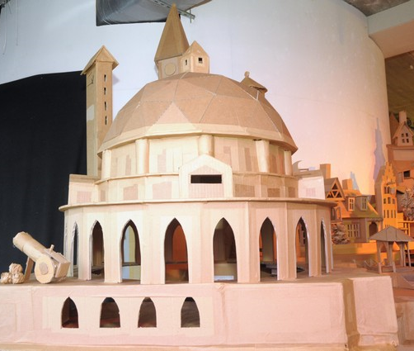
Art & Design Architectuur:
Casus:
De gemeente in Valkenswaard wil een nieuwe toren plaatsen in het centrum. Het moet een toren worden die opvallend is, mensen nieuwsgierig maakt en die uitnodigend is voor zowel jong als oud.

Slide 4
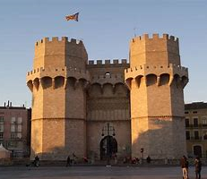
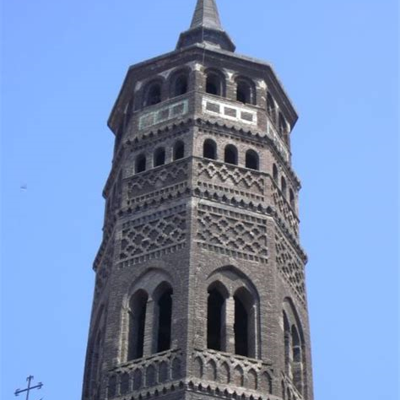
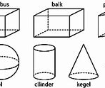
Art & Design Architectuur
Inleiding:
Een toren is hoog. Je ziet een toren al van ver, hij steekt boven alles uit. Als je boven op een toren staat, kijk je verder dan wie ook. Een toren bouwen is moeilijk. Hij mag niet omvallen. Daarom werden torens vroeger heel stevig en zwaar gebouwd. De eerste torens leken wel op blokkendoostorens: vierkant, recht naar boven en heel erg stevig. Denk maar eens aan de torens op de hoeken van een kasteelmuur: dikke muren en kleine ramen. Later werden de torens sierlijker en vooral hoger. De muren werden dunner en de ramen werden groter en langer. De grondvormen van een toren zijn meestal geometrisch. Als vormen geometrisch zijn kunnen ze eenvoudig met liniaal en passer getekend worden. Vierkant, driehoek, cirkel en rechthoek zijn geometrische vormen. Geometrische vormen kunnen ook ruimtelijk zijn, zoals kubussen, bollen, cilinders, etc.. .

Slide 5
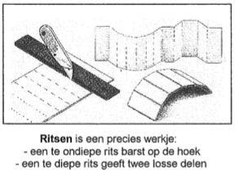
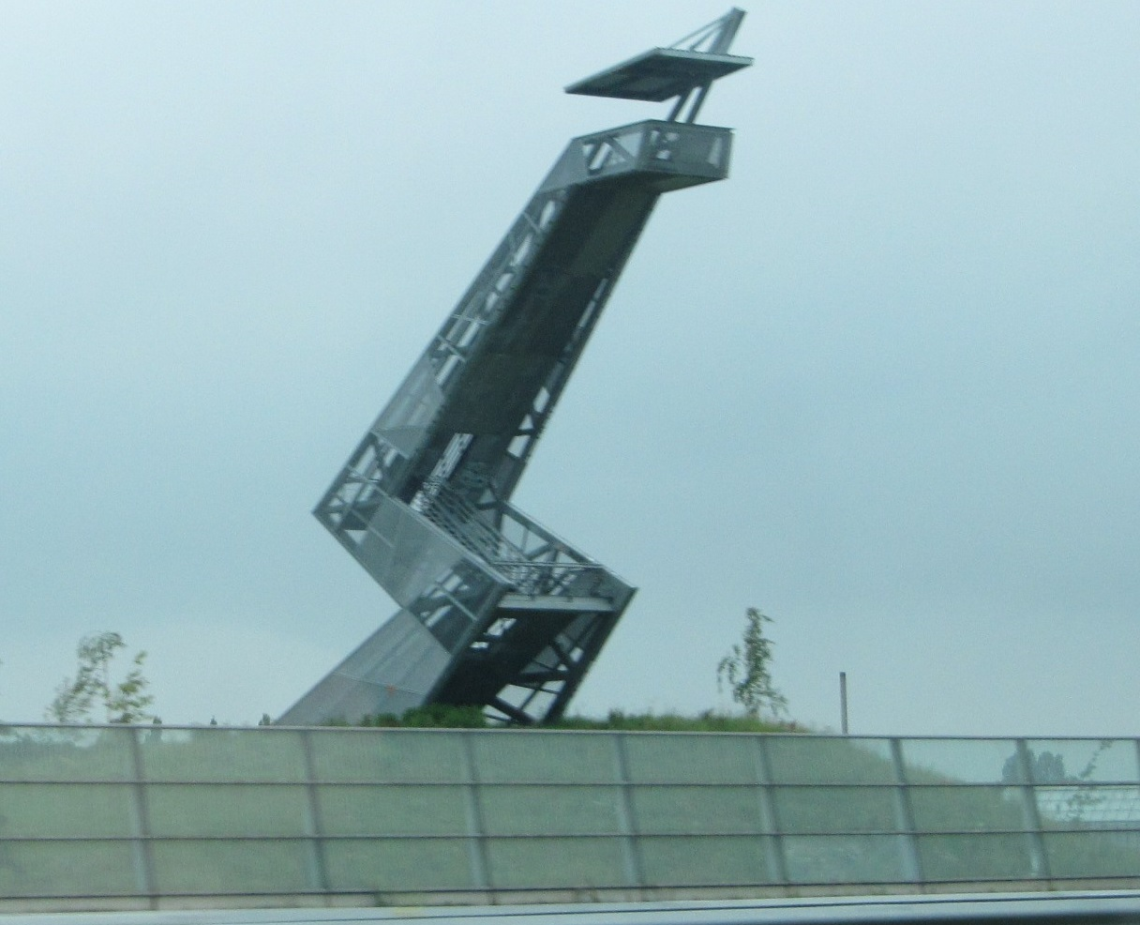
Art & Design Architectuur
Opdracht:
Het ontwerpen van een opvallende toren voor Valkenswaard.
Doel:
Je leert een ruimtelijke vorm maken.
Je leert de eigenschappen kennen van verschillende materialen en de daarbij behorende gereedschappen/technieken.
Je leert constructies bedenken.
Je bent bezig met de begrippen: (geometrische) vorm, open en gesloten vorm, ritme, contrast en lengtewerking.
Benodigdheden:
Materiaal: karton, ijsstokjes, prikkers, etc.… .
Gereedschap: snijplaat, stanleymes, schrijfgerei, liniaal,
geodriehoek, lijmpistool, etc..

Slide 6
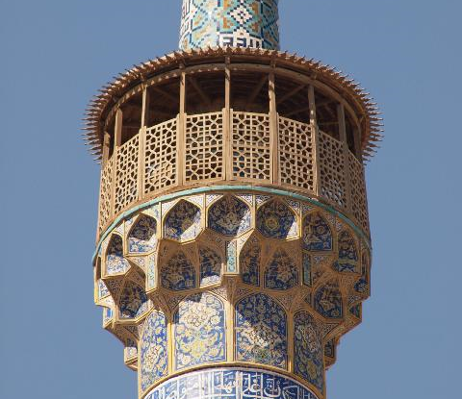
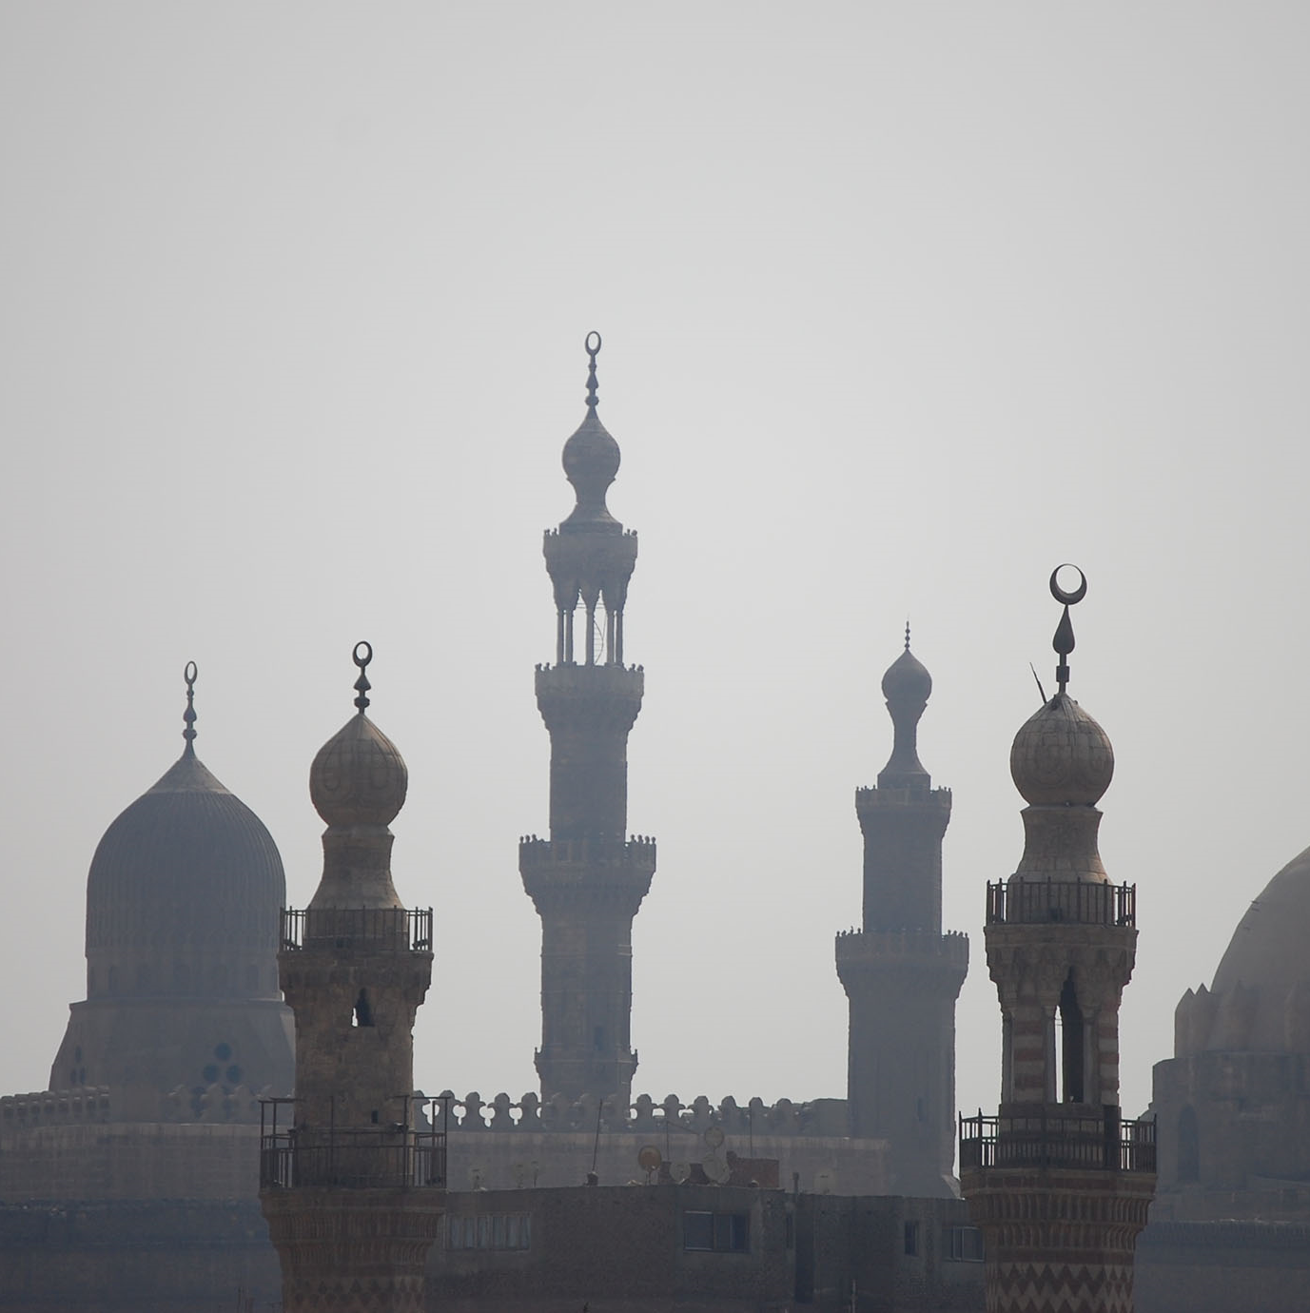
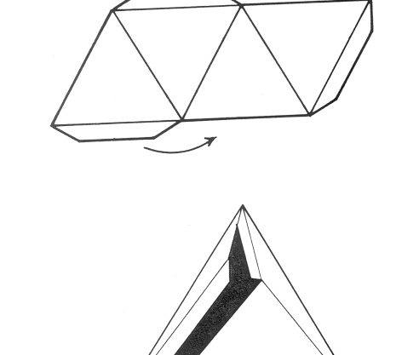
Art & Design Architectuur
Opdracht 1:
Huiswerk:
Zoek 10 afbeeldingen van verschillende torens en sla deze op in een Word-documentje.
Opdracht 2:
Maak twee verschillende schetsontwerpen van een originele toren. Werk je schetsen mooi uit met licht-donkerverschil (schaduw). Denk tijdens het schetsen goed na over de vormgeving en de constructie. Je toren moet opvallen maar ook stevig zijn! Ben origineel, vernieuwend. Het geheel mag ongeveer 40 cm hoog moeten worden. Gebruik je karton, let dan op open en gesloten vormen.
*Torens lijken hoger als ze naar boven toe steeds smaller worden. Ook kleine torentjes en een versierde torenspits benadrukken de hoogte van de toren. Smalle ramen laten de toren ook langer lijken.

Slide 7
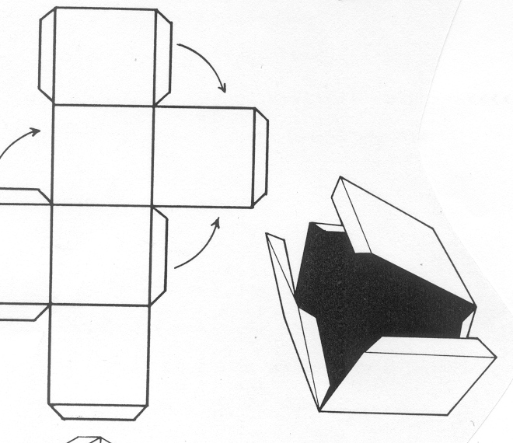
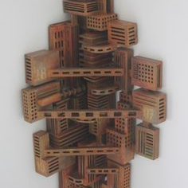
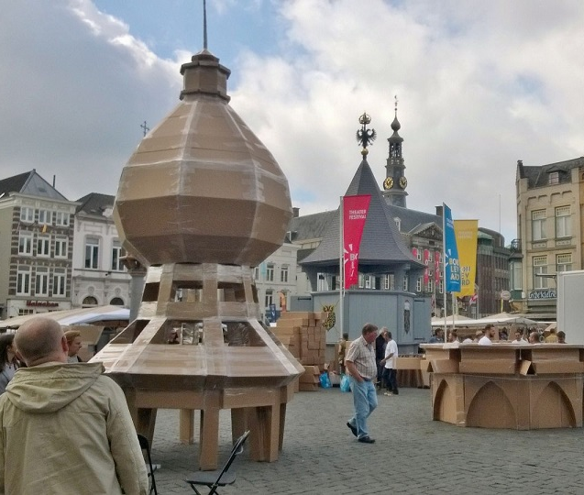
Art & Design Architectuur
Opdracht 3:
Als je ontwerp is goedgekeurd mag je met de toren beginnen. Maak een goed plan van aanpak. Begin met de grondvorm. Werk je met karton, begin dan met de uitslag de grondvorm van de onderste laag van de toren te tekenen. Vergeet de plakrandjes niet! Plak niet alles definitief vast. Wacht tot je alle lagen hebt dan kun je altijd nog dingen veranderen. Maak kleinere vormen die de hoogtewerking benadrukken. Zorg voor extra’s zodat je toren origineel wordt.
Werk je met karton? Bekijk het filmpje over snijden en ritsen;

Slide 8
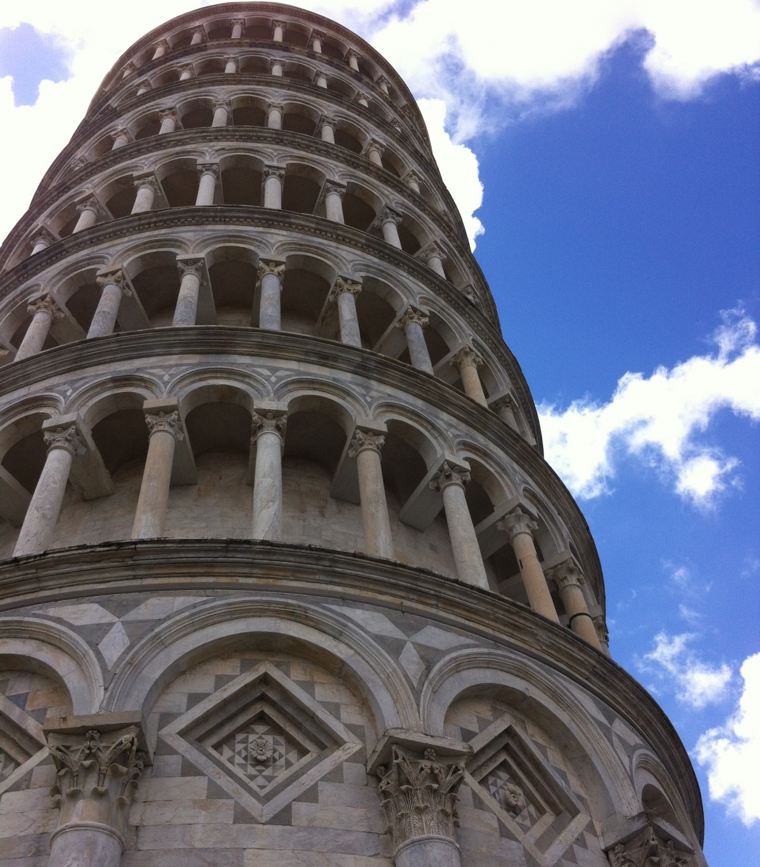
Art & Design Architectuur
Beoordeling:
Waar moet je op letten?
-Heeft je toren een mooie originele vormgeving?
-Heb je mooi afgewerkte en stevige verbindingen gemaakt?
-Bij karton; Is alles netjes gesneden en geritst?
-Past het geheel goed in elkaar?
-Zijn de verhoudingen goed?
- Is je toren opvallend en uitnodigend?
Schets= SO1
Eindwerk= PW2
Succes!

